Slide 1
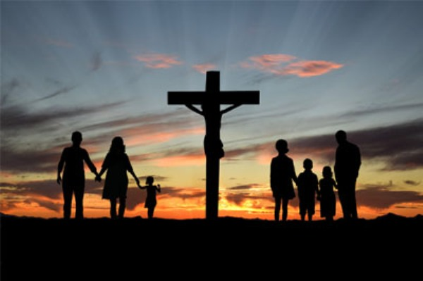
在基督里的新生命 A New Life in Christ 约一/1 John 5：1-5

Slide 2
祈祷/Prayer

Slide 3
一、新生命的条件——信耶稣是基督 I. The Condition for New Life----Believe that Jesus is the Christ 1凡信耶稣是基督的，都是从神而生。凡爱生他之神的，也必爱从神生的。 1Everyone who believes that Jesus is the Christ is born of God, and everyone who loves the father loves his child as well.

Slide 4
一、
 | 基督教： “他救 ”；强调上帝的恩典 | 其它宗教： “自救”；强调个人的努力和善行
救赎的来源 | 神的恩典（耶稣的牺牲）/神为人做成了人做不到的事 | 人的修行、善行、觉悟/人通过努力达到神的标准
救赎的途径 | 因信称义（接受神的恩典）/相信和接受 | 遵行戒律、禅定、苦修
中保者 | 耶稣是唯一的救主 | 佛教：无。伊斯兰和印度教：先知或神明的辅助，但救赎仍依赖个人的努力。
人的角色 | 相信，接受恩典 | 自我努力、积累功德
人的善行 | 生命改变后的自然流露 | 得救的条件

Slide 5
二、新生命的身份——神的儿女 II. The Identity of the New Life---Children of God 1凡信耶稣是基督的，都是从神而生。凡爱生他之神的，也必爱从神生的。 1Everyone who believes that Jesus is the Christ is born of God, and everyone who loves the father loves his child as well.

Slide 6
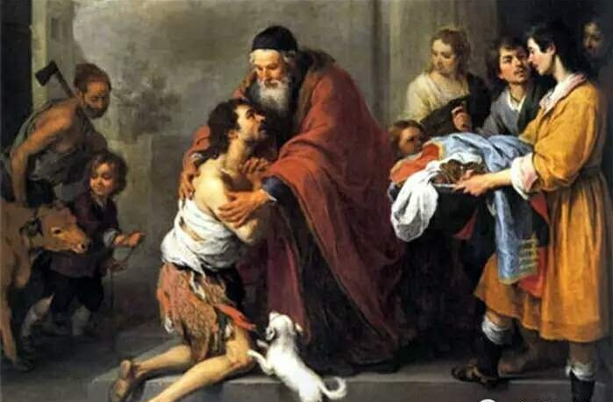
路/Luke15:22把那上好的袍子快拿出来给他穿。把戒指戴在他指头上。把鞋穿在他脚上。23把那肥牛犊牵来宰了，我们可以吃喝快乐。24因为我这个儿子，是死而复活，失而又得的。

Slide 7
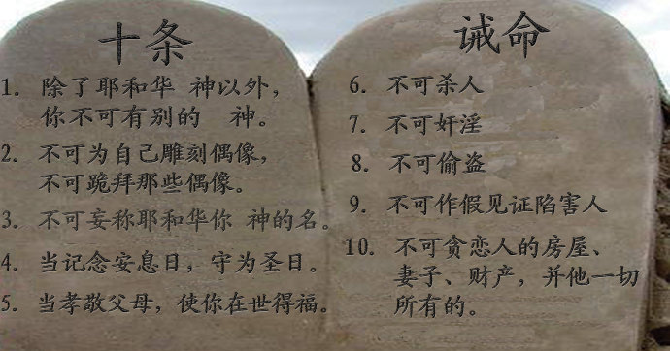
三、新生命的结果——遵守神的诫命 III. The Result of the New Life--- Obeying God’s Commandments

Slide 8
1凡信耶稣是基督的，都是从神而生。凡爱生他之神的，也必爱从神生的。2我们若爱神，又遵守他的诫命，从此就知道我们爱神的儿女。 1Everyone who believes that Jesus is the Christ is born of God, and everyone who loves the father loves his child as well. 2This is how we know that we love the children of God: by loving God and carrying out his commands.

Slide 9
4因为凡从神生的，就胜过世界。使我们胜了世界的，就是我们的信心。 4for everyone born of God overcomes the world. This is the victory that has overcome the world, even our faith.

Slide 10
祈祷/Prayer

